Slide 1
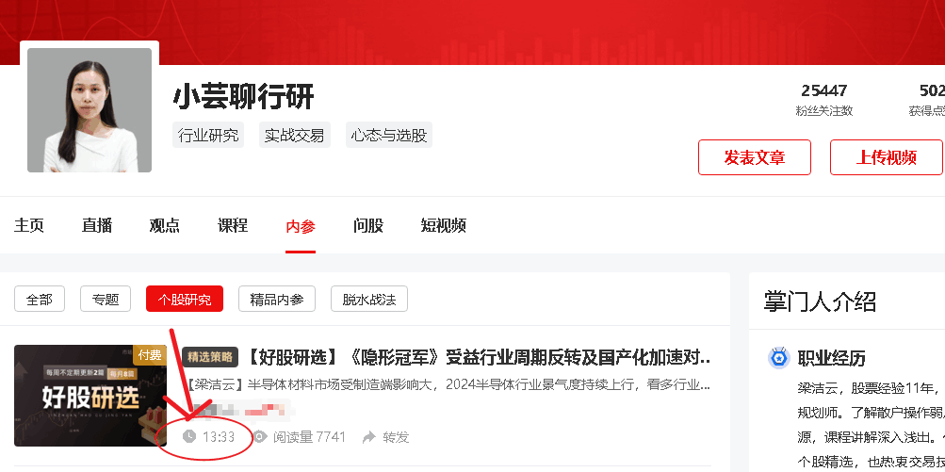
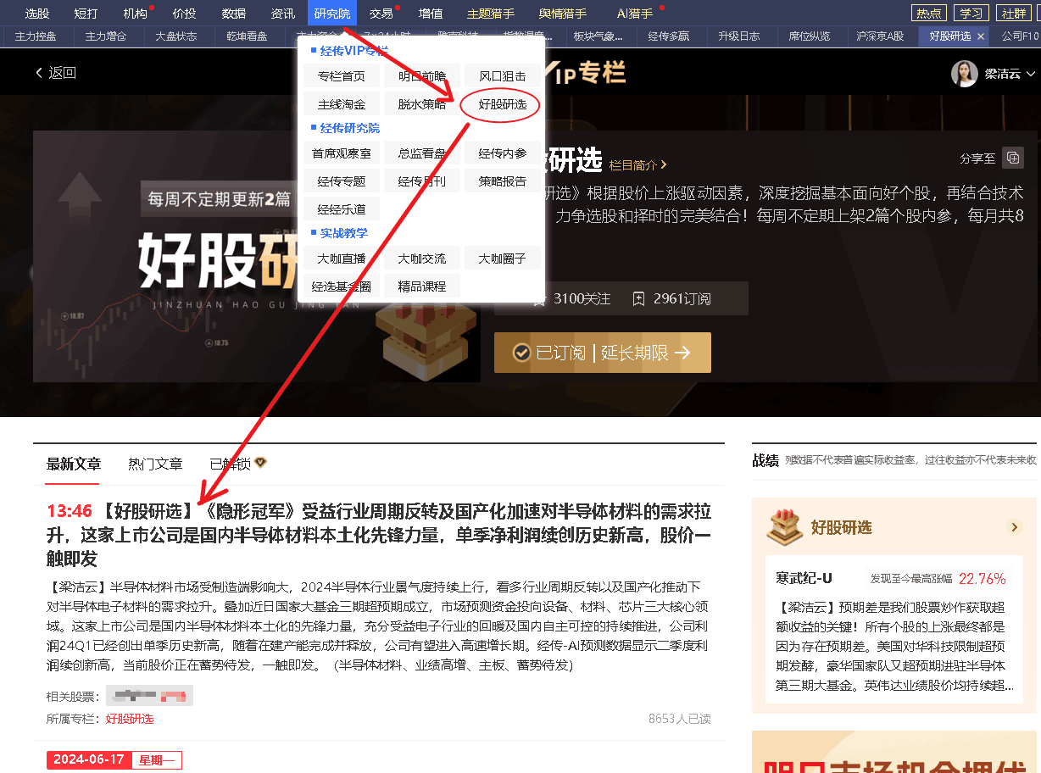
《好股研选》最新内参
标题：【好股研选】《隐形冠军》受益行业周期反转及国产化加速对半导体材料的需求拉升，这家上市公司是国内半导体材料本土化先锋力量，单季净利润续创历史新高，股价一触即发
链接：https://neican.n8n8.cn/details/strategy/2766

Slide 2
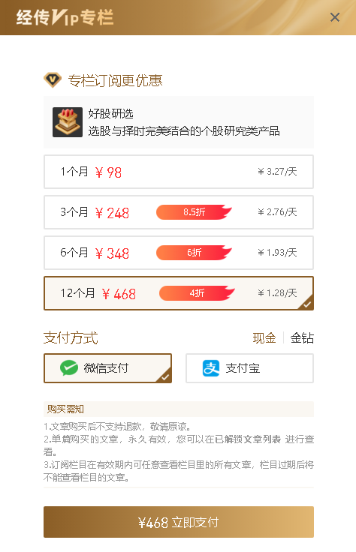
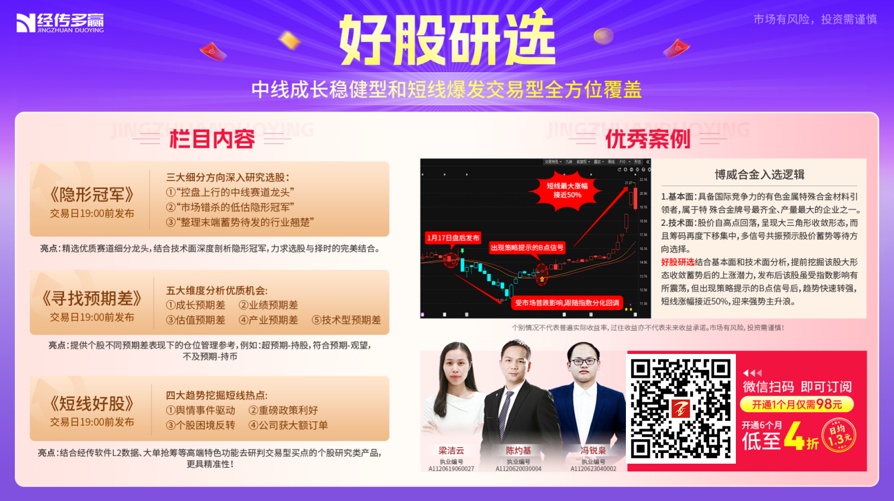
《好股研选》年度版开放

Slide 3
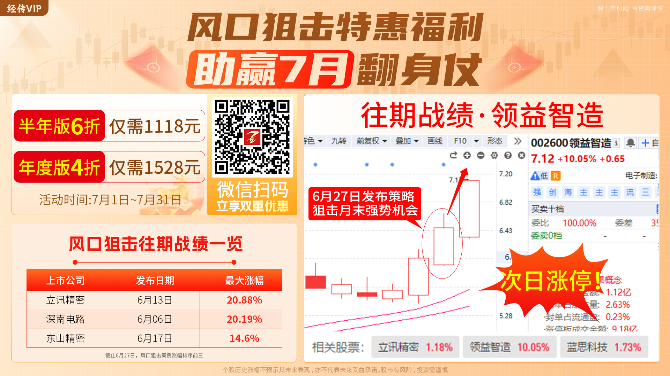
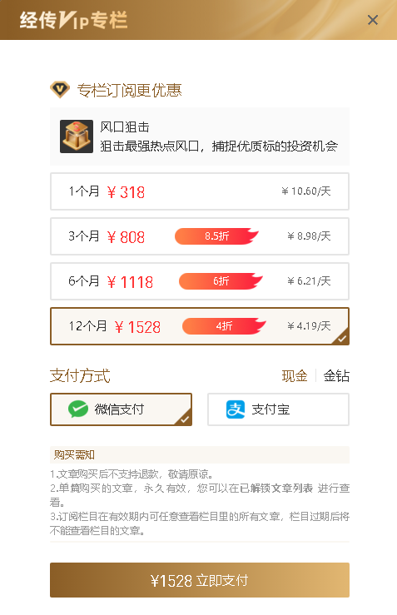
《风口狙击》年度版开放

Slide 4
短线王系列培训
“三板斧”走天下
2024-07-01
主讲老师 梁洁云
执业编号 A1120619060027

Slide 5
炒股入门“三板斧”
智能辅助线
进入A股市场
你是根据什么来选股？
又是根据什么来做买卖？
万千头绪，止于一端！
短线王教我们的是炒股入门的第一个盈利模式——上升回档
上升趋势、下降趋势、横盘趋势
智能辅助线
趋势
炒股
三板斧
捕捞季节
主力追踪
主力追踪
主力净买额
买卖点
资金
强弱金叉、顶底背离
回档低吸、资金新高
风险提示:观点基于软件数据和理论模型分析，仅供参考，不构成买卖建议，股市有风险，投资需谨慎!

Slide 6
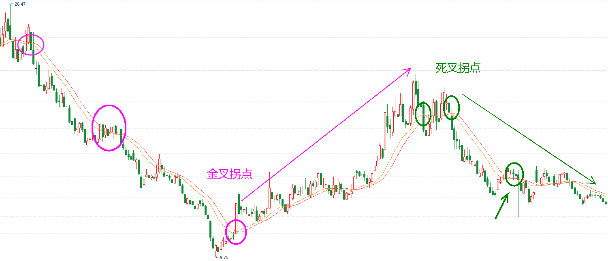
1、单个维度分析：趋势
智能辅助线是一个均线类的中期趋势型指标。通过股价与智能辅助线的线上线下关系以及智能辅助线本身的金叉死叉来判断股价所处的趋势和拐点。股价在线上，中期趋势走好。股价在线下，中期趋势走坏。
1、金叉买点与死叉卖点
2、支撑（回档买）与压力（反抽卖）
3、假跌破（火眼金睛不割飞）
4、假突破（火眼金睛不追涨）
风险提示:观点基于软件数据和理论模型分析，仅供参考，不构成买卖建议，股市有风险，投资需谨慎!

Slide 7
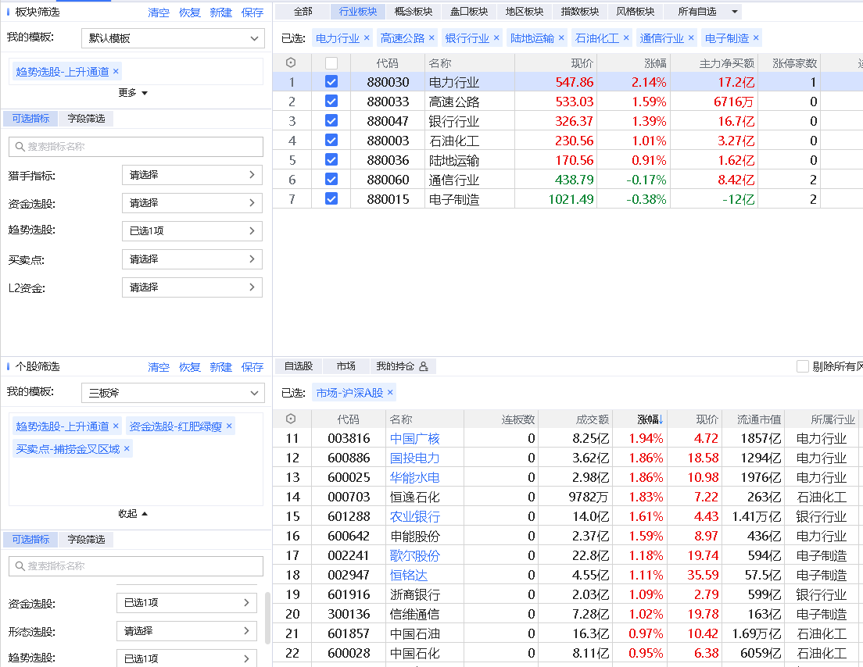
目前趋势向上的方向（趋势选股）
目前处于上升通道的方向
在这些方向里面优选趋势向上+资金流入的个股

Slide 8
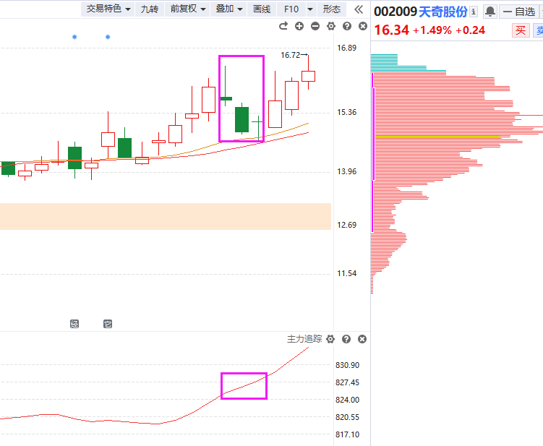
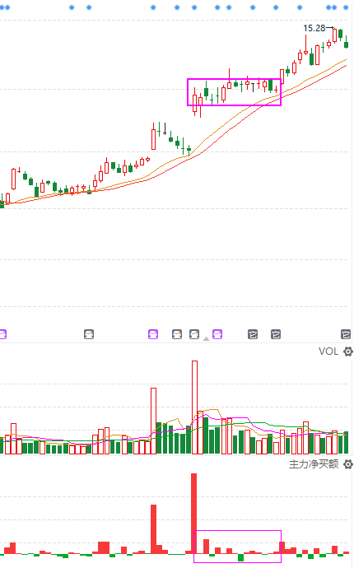
2、单个维度分析：资金
上升回档低吸机会
“红肥绿瘦”成功率高
主力追踪的曲线方向代表大资金推动力的方向，股价回档，资金没拐头，预示回档有低吸机会
主力净买额是对主力资金流向进行统计监控的指标，从全部成交的金额中提取出属于主力资金成交的部分。
风险提示:观点基于软件数据和理论模型分析，仅供参考，不构成买卖建议，股市有风险，投资需谨慎!

Slide 9
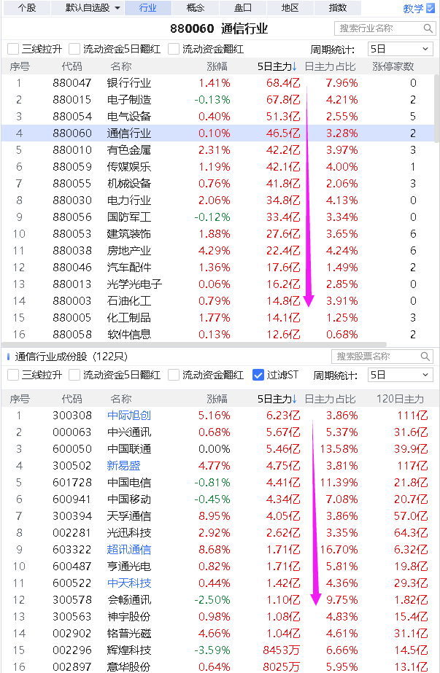
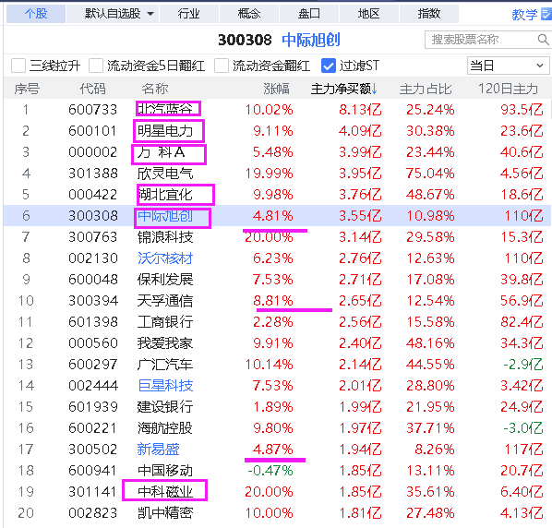
目前资金青睐的“风口”
风险提示:观点基于软件数据和理论模型分析，仅供参考，不构成买卖建议，股市有风险，投资需谨慎!

Slide 10
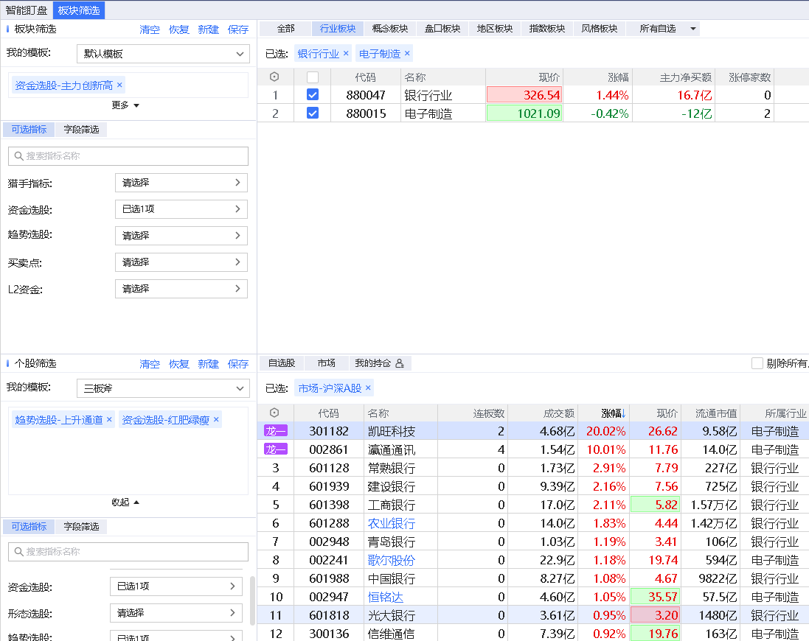
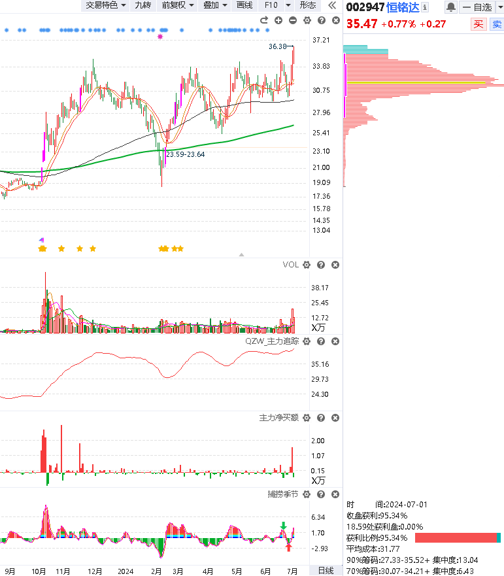
目前资金新高的方向（资金选股）
风险提示:观点基于软件数据和理论模型分析，仅供参考，不构成买卖建议，股市有风险，投资需谨慎!

Slide 11
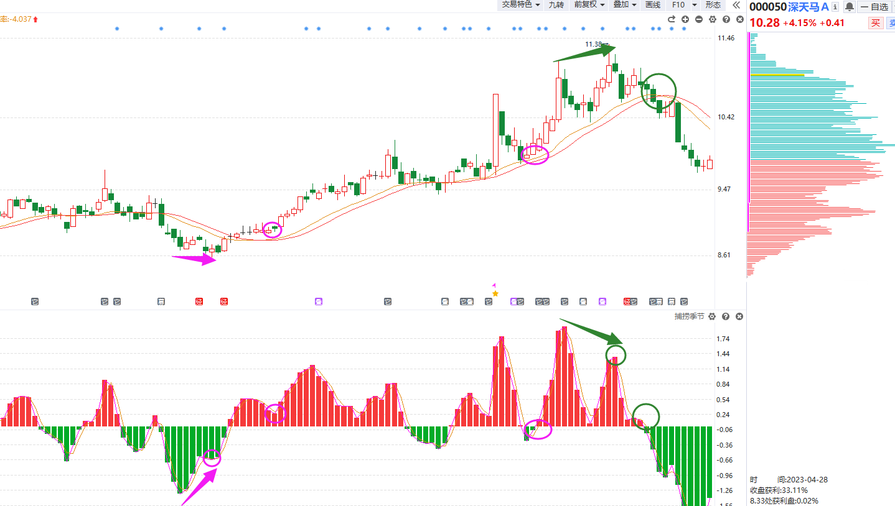
3、单个维度分析：买卖点
捕捞季节是一个短线买卖点指标，适用于个股/板块/指数；优选强势金叉，警惕背离+破位死叉。
买点1：底背离+弱金叉
买点2：上升回档+强势金叉
买点3：水上二次金叉
买点4：假跌破+弱金叉
①
②
④
③
②
①
卖点1：常态死叉
卖点2：顶背离死叉
卖点3：高位破位死叉
风险提示:观点基于软件数据和理论模型分析，仅供参考，不构成买卖建议，股市有风险，投资需谨慎!

Slide 12
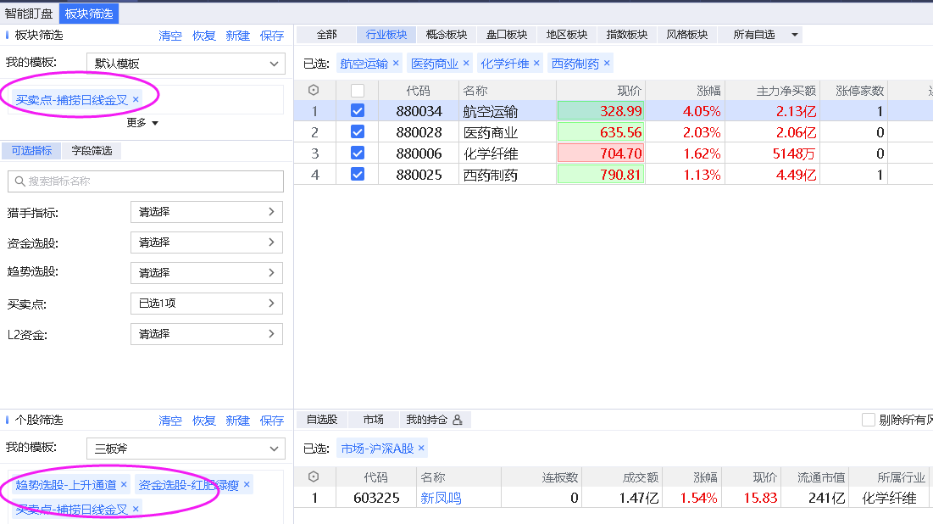
目前有买点的方向（买点选股）
风险提示:观点基于软件数据和理论模型分析，仅供参考，不构成买卖建议，股市有风险，投资需谨慎!

Slide 13
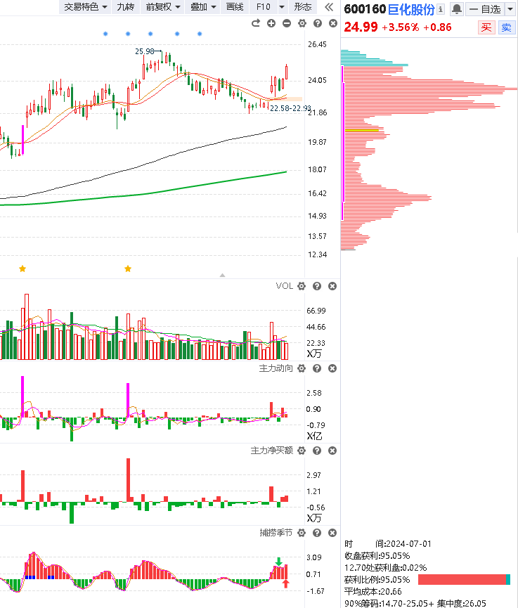
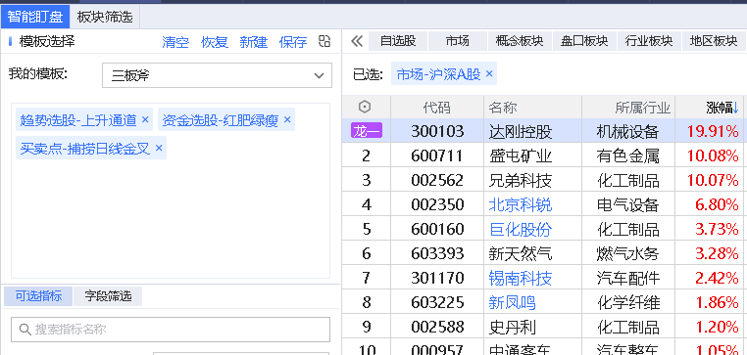
4、综合：一分钟选三板斧好股
第一步：选出符合模式个股→股票多的话先锁定板块
第二步：回档时主力增加明显个股→优选涨跌幅±3的个股
第三步：加自选，等回档低吸买点
风险提示:观点基于软件数据和理论模型分析，仅供参考，不构成买卖建议，股市有风险，投资需谨慎!

Slide 14

唯信自己相信的
我司所有工作人员均不允许推荐股票、不允许承诺收益、不允许代客理财、不允许合作分成、不允许私下收款，如您发现有任何违规行为，请立即拨打400-700-3809向我们举报!
风险提示:所有信息及观点均来源于公开信息及经传软件信号显示，仅供参考，不构成最终投资依据，软件作为辅助参考工具,无法承诺收益，投资者应正视市场风险，自主作出投资决策并自行承担投资风险。投资有风险，入市须谨慎!
Notes:
人永远赚不到ta认知以外的钱

